Slide 1


Вградени функции
Математически и текстови функции в SQL Server
SoftUni Team
Technical Trainers
Software University
https://softuni.bg

Slide 2
Съдържание
Функции
Функции за работа със String
Математически функции
2

Slide 3

Общ преглед

Slide 4
SQL Функции
Агрегиращи функции
Извършват изчисления върху набор от стойности и връщат единична стойност като резултат
Примери: AVG, COUNT, MIN, MAX, SUM
Аналитични функции
Изчисляват обобщена стойност въз основа на група редове
За разлика от агрегиращите, аналитичните могат да върнат няколко реда като резултат за всяка група
PERCENTILE_CONT(0.5) WITHIN GROUP (ORDER BY Salary DESC) OVER (PARTITION BY DepartmentId) AS MedianCont
4

Slide 5
SQL Функции
Функции за класиране Връща класираща стойност за всеки ред в дял
RANK, ROW_NUMBER, DENSE_RANK, NTILE (OVER)
Rowset functions
Връща обект, който може да се изпозлва като таблични референции
OPENDATASOURCE, OPENJSON, OPENXML, OPENROWSET
Скаларни функции
Действат върху единична стойност и връщат единична стойност. Могат да се използват, където е валиден израз
5

Slide 6

Функции за работа със String

Slide 7
Функции за работа със String (1)
Конкатенация/слепване – обединява стрингове
CONCAT заменя NULL стойностите с empty string
CONCAT_WS обединява стрингове със сепаратор
SELECT FirstName + ' ' + LastName
AS [Full Name]
FROM Employee
SELECT CONCAT(FirstName, ' ', LastName)
AS [Full Name]
FROM Employee

Slide 8
Функции за работа със String (2)
SUBSTRING – извлича част от стринг
Пример: извличане на кратко обобщение върху статия
SUBSTRING(String, StartIndex, Length)
SUBSTRING('SoftUni', 5, 3)
Uni
SELECT ArticleId, Author, Content,
SUBSTRING(Content, 1, 200) + '...' AS Summary
FROM Articles

Slide 9
Функции за работа със String (3)
REPLACE – заменя един низ с друг
Пример: цензурирайте думата кръв от всички имена на албуми
REPLACE(String, Pattern, Replacement)
REPLACE('SoftUni', 'Soft', 'Hard')
HardUni
SELECT REPLACE(Title, 'blood', '*****’)
AS Title
FROM Album

Slide 10
Функции за работа със String (4)
LTRIM & RTRIM – премахва интервалите от лявата или дясната страна низ
LEN – брои символите в низ
DATALENGTH – връща броя на използваните байтове
LTRIM(String)
RTRIM(String)
LEN(String)
DATALENGTH(String)

Slide 11
Функции за работа със String (5)
LEFT & RIGHT – извлича съответния брой знаци в началото или края на символен низ
Пример: name съкратено (първите 3 букви)
LEFT(String, Count)
RIGHT(String, Count)
SELECT Id, Start,
LEFT(Name, 3) AS Shortened
FROM Games

Slide 12
Функции за работа със String (6)
LOWER & UPPER – променя регистъра на буквите
REVERSE – обръща реда на знаците в низ
REPLICATE – повтаря низ, съответния брой пъти
FORMAT – форматира стойност с валиден .NET форматиращ низ
LOWER(String)
UPPER(String)
REVERSE(String)
REPLICATE(String, Count)
FORMAT(SomeDate, 'yyyy-MMMM-dd', 'bg-BG')

Slide 13
Задача: Маскиране номера на карти
Нашата БД съдържа детайли за кредитни карти на клиенти
Създайте обобщение без да разкривате серийните номера
ID | FirstName | LastName | PaymentNumber
1 | Guy | Gilbert | 5645322227179083
2 | Kevin | Brown | 4417937746396076
… | … |  | …
ID | FirstName | LastName | PaymentNumber
1 | Guy | Gilbert | 564532**********
2 | Kevin | Brown | 441793**********
… | … |  | …

Slide 14
Решение: Маскиране номера на карти
Разкриваме първите 6 цифри и маскираме останалите
Бонус – създайте изглед за използване от клиентите
SELECT CustomerID,
FirstName,
LastName,
LEFT(PaymentNumber, 6) + '**********'
FROM Customers
CREATE VIEW v_PublicPaymentInfo AS
…

Slide 15
Функции за работа със String (7)
CHARINDEX – намира специфичен подниз (pattern) в низ
STUFF – вмъква подниз от конкретна позиция
Опционално, започва с 1
CHARINDEX(Pattern, String, [StartIndex])
STUFF(String, StartIndex, Length, Substring)
Брой знаци за изтриване

Slide 16

Аритметика, PI, ABS, ROUND, Etc.

Slide 17

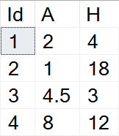
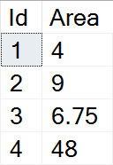
Математически функции (1)
SQL Server поддържа основни аритметични операции
Пример: Намерете лицето на триъгълник с дадена страна и височина към нея
SELECT Id,
(A*H)/2 AS Area
FROM Triangles

Slide 18
Математически функции (2)
PI – връща стойността на Пи като float (15 –знака точност)
ABS – абсолютна стойност
SQRT – корен квадратен (резултатът ще е float)
SQUARE – повдига на втора степен
SELECT PI() --3.14159265358979
ABS(Value)
SQRT(Value)
SQUARE(Value)

Slide 19
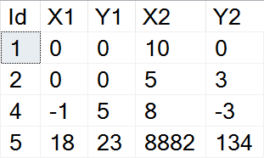
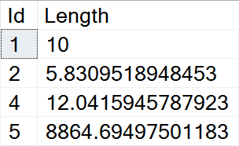
Пример: Дължина на линия
Намерете дължината на отсечка, ако са дадени координатите на крайните й точки
SELECT Id,
SQRT(SQUARE(X1-X2) + SQUARE(Y1-Y2))
AS Length
FROM Lines

Slide 20
Математически функции (3)
POWER – повдига число на дадена степен
ROUND – задава желаната точност при закръгляне
Negative precision rounds characters before the decimal point
FLOOR & CEILING – връща най – близкото цяло число
POWER(Value, Exponent)
ROUND(Value, Precision)
FLOOR(Value)
CEILING(Value)

Slide 21
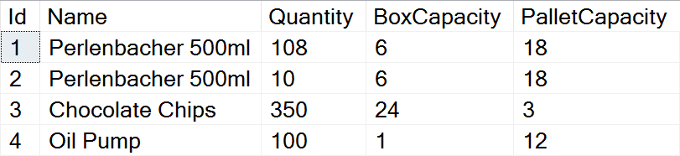
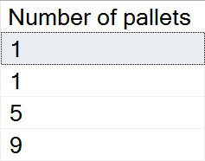
Задача: Палети
Изчислете нужния брой палети, за да доставите всяка стока
BoxCapacity - елементи в един кашон
PalletCapacity – кашони в един палет

Slide 22
Решение: Палети
Понеже не можем да използваме половин кашон или половин палет, трябва да закръглим към по – голямото цяло число
SELECT
CEILING(
CEILING(
CAST(Quantity AS float) /
BoxCapacity) / PalletCapacity)
AS [Number of pallets]
FROM Products

Slide 23
Математически функции (4)
SIGN – връща 1, -1 или 0, в зависимост от знака
RAND – връща произволно реално число (float) в интервала [0, 1]
Ако не се укаже seed, ще се зададе случайно
SIGN(Value)
RAND()
RAND(Seed)

Slide 24

Обобщение
…
…
…
Разнообразни вградени функции
Функции за работа със стрингове - CONCAT, LEFT/RIGHT, REPLACE и т.н.
Математически функции - PI, ABS, POWER, ROUND и т.н.

Slide 25
Въпроси?
Notes:
25

Slide 26

Лиценз
Този курс (слайдове, примери, демо, упражнения, домашни работи, документи, видеа и други подобни) са обект на авторско право
Непозволено копиране, възпроизвеждане или използване е незаконно © SoftUni – https://softuni.org
© Software University – https://softuni.bg
Notes:
26

Slide 27
Trainings @ Software University (SoftUni)
Software University – High-Quality Education, Profession and Job for Software Developers
softuni.bg, softuni.org
Software University Foundation
softuni.foundation
Software University @ Facebook
facebook.com/SoftwareUniversity
Software University Forums
forum.softuni.bg
27
Notes:
27

